Slide 1
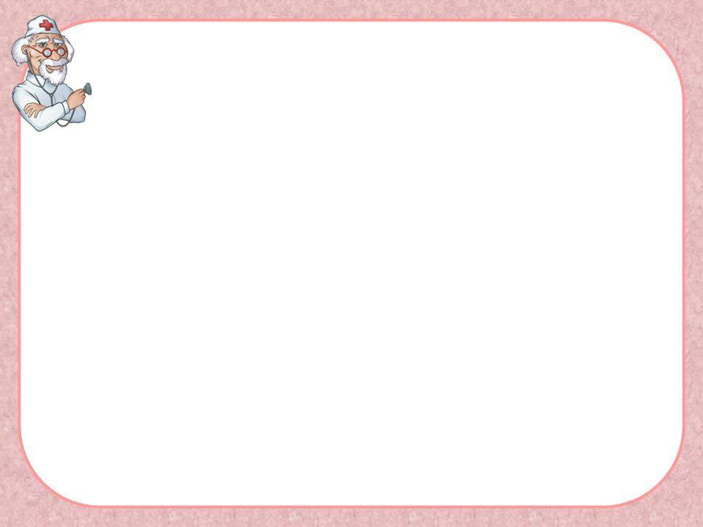

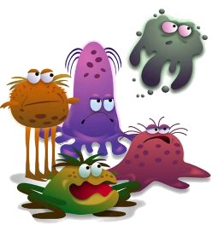
Чтобы расти здоровыми, надо кое-что знать о болезнях и о том, что делать, чтобы не заболеть.

Slide 2
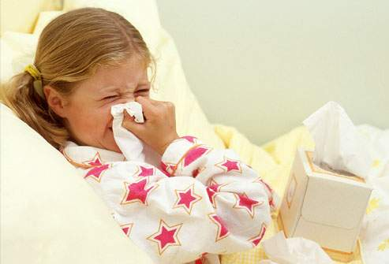
1). О простуде.
Простуда — болезнь, вызванная охлаждением организма.

Slide 3
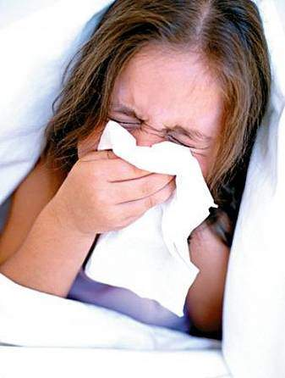
Признаки простуды.
Насморк.
Кашель.
Болит горло.
Поднимается. температура.
Краснеют и слезятся глаза.

Slide 4
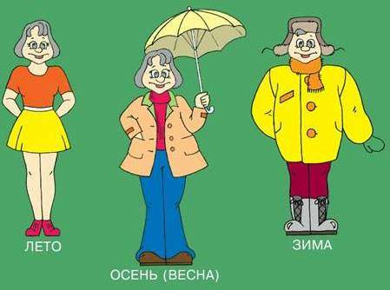
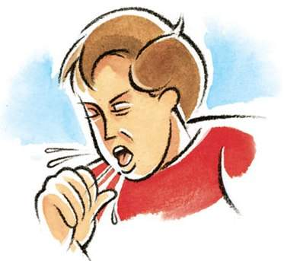
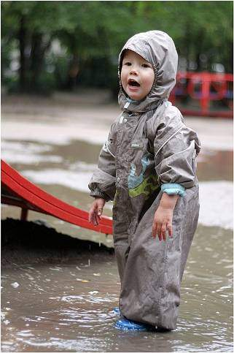
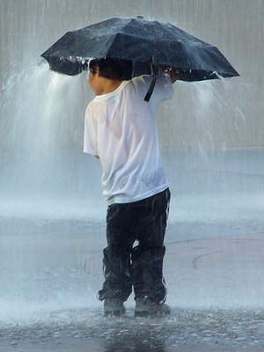
Какие правила нужно выполнять, чтобы не простудиться?
Никогда не ходи
с мокрыми ногами
или в мокрой одежде.
Если ты промок под
дождём, беги скорее
домой, чтобы
просушиться.
Держись подальше от того,
кто кашляет или чихает.
Всегда одевайся по погоде.

Slide 5
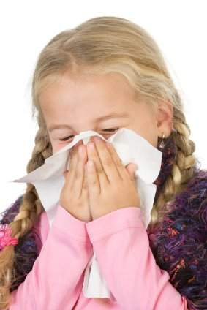
Что делать, если ты всё-таки заболел?
Когда кашляешь или чихаешь, прикрывай рот и нос платком.
Не играй с друзьями.
Не ходи ни в школу, ни в гости, пока не поправишься.

Slide 6

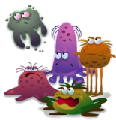
2). О гриппе.
Эту болезнь вызывают вирусы гриппа.
Грипп так заразен, что одновременно
могут заболеть очень многие люди.
Это – эпидемия гриппа.

Slide 7
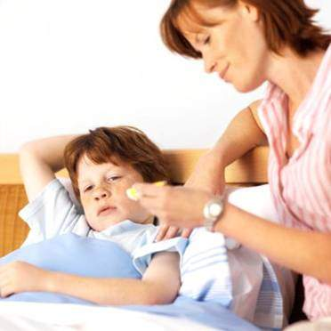
Признаки гриппа.
Высокая температура.
Сильные боли в мышцах.
Насморк.
Кашель.
Слабость, вялость.
Сильная головная боль.

Slide 8
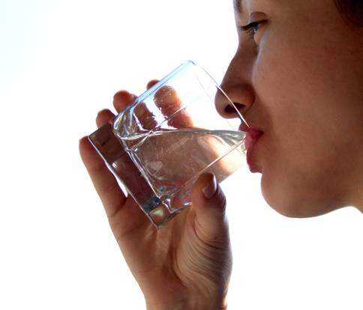
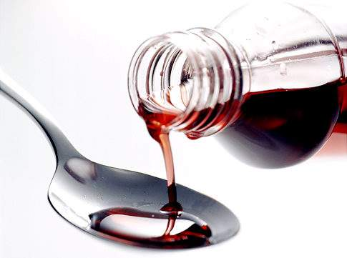
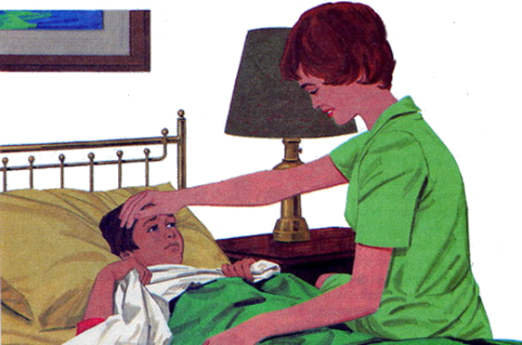
Если заболел гриппом…
Не вставай с постели, пока хотя бы
3 дня у тебя не продержится нормальная температура.
Принимай лекарства,
назначенные врачом.
Пей больше воды, фруктовых соков
и другой жидкости.

Slide 9
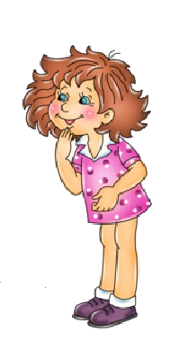
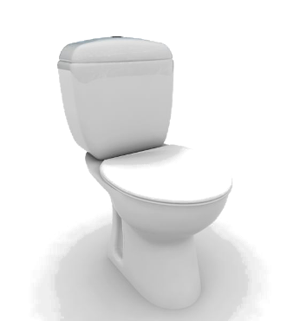
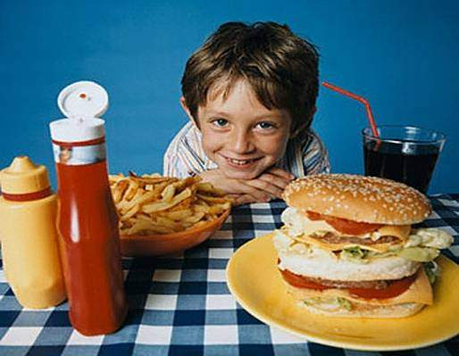
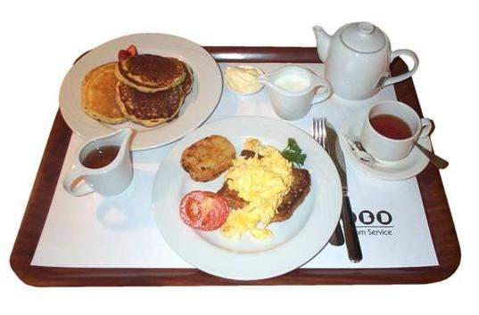
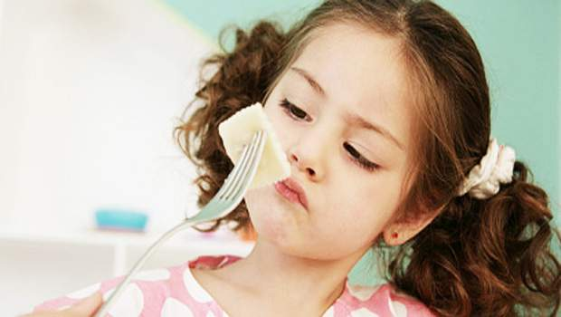
Как предупредить боли в животе.
Ешь медленно и хорошо
пережёвывай пищу.
Вырабатывай у себя привычку
к регулярной работе кишечника.
Не переедай.
Ешь только свежую пищу.

Slide 10
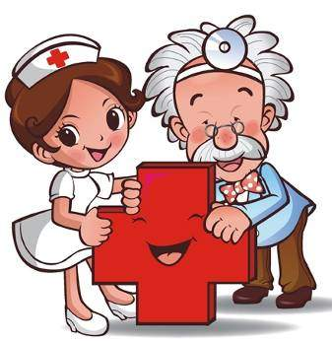
4). Куда пойти лечиться?
Поликлиника
Больница
Это учреждения здравоохранения.
В них работают врачи и медицинские сёстры.

